Slide 1

Laboratori Nazionali di Frascati
ISTITUTO NAZIONALE DI FISICA NUCLEARE
Direzione Affari Amministrativi
7 - 8 ottobre 2015

Slide 2
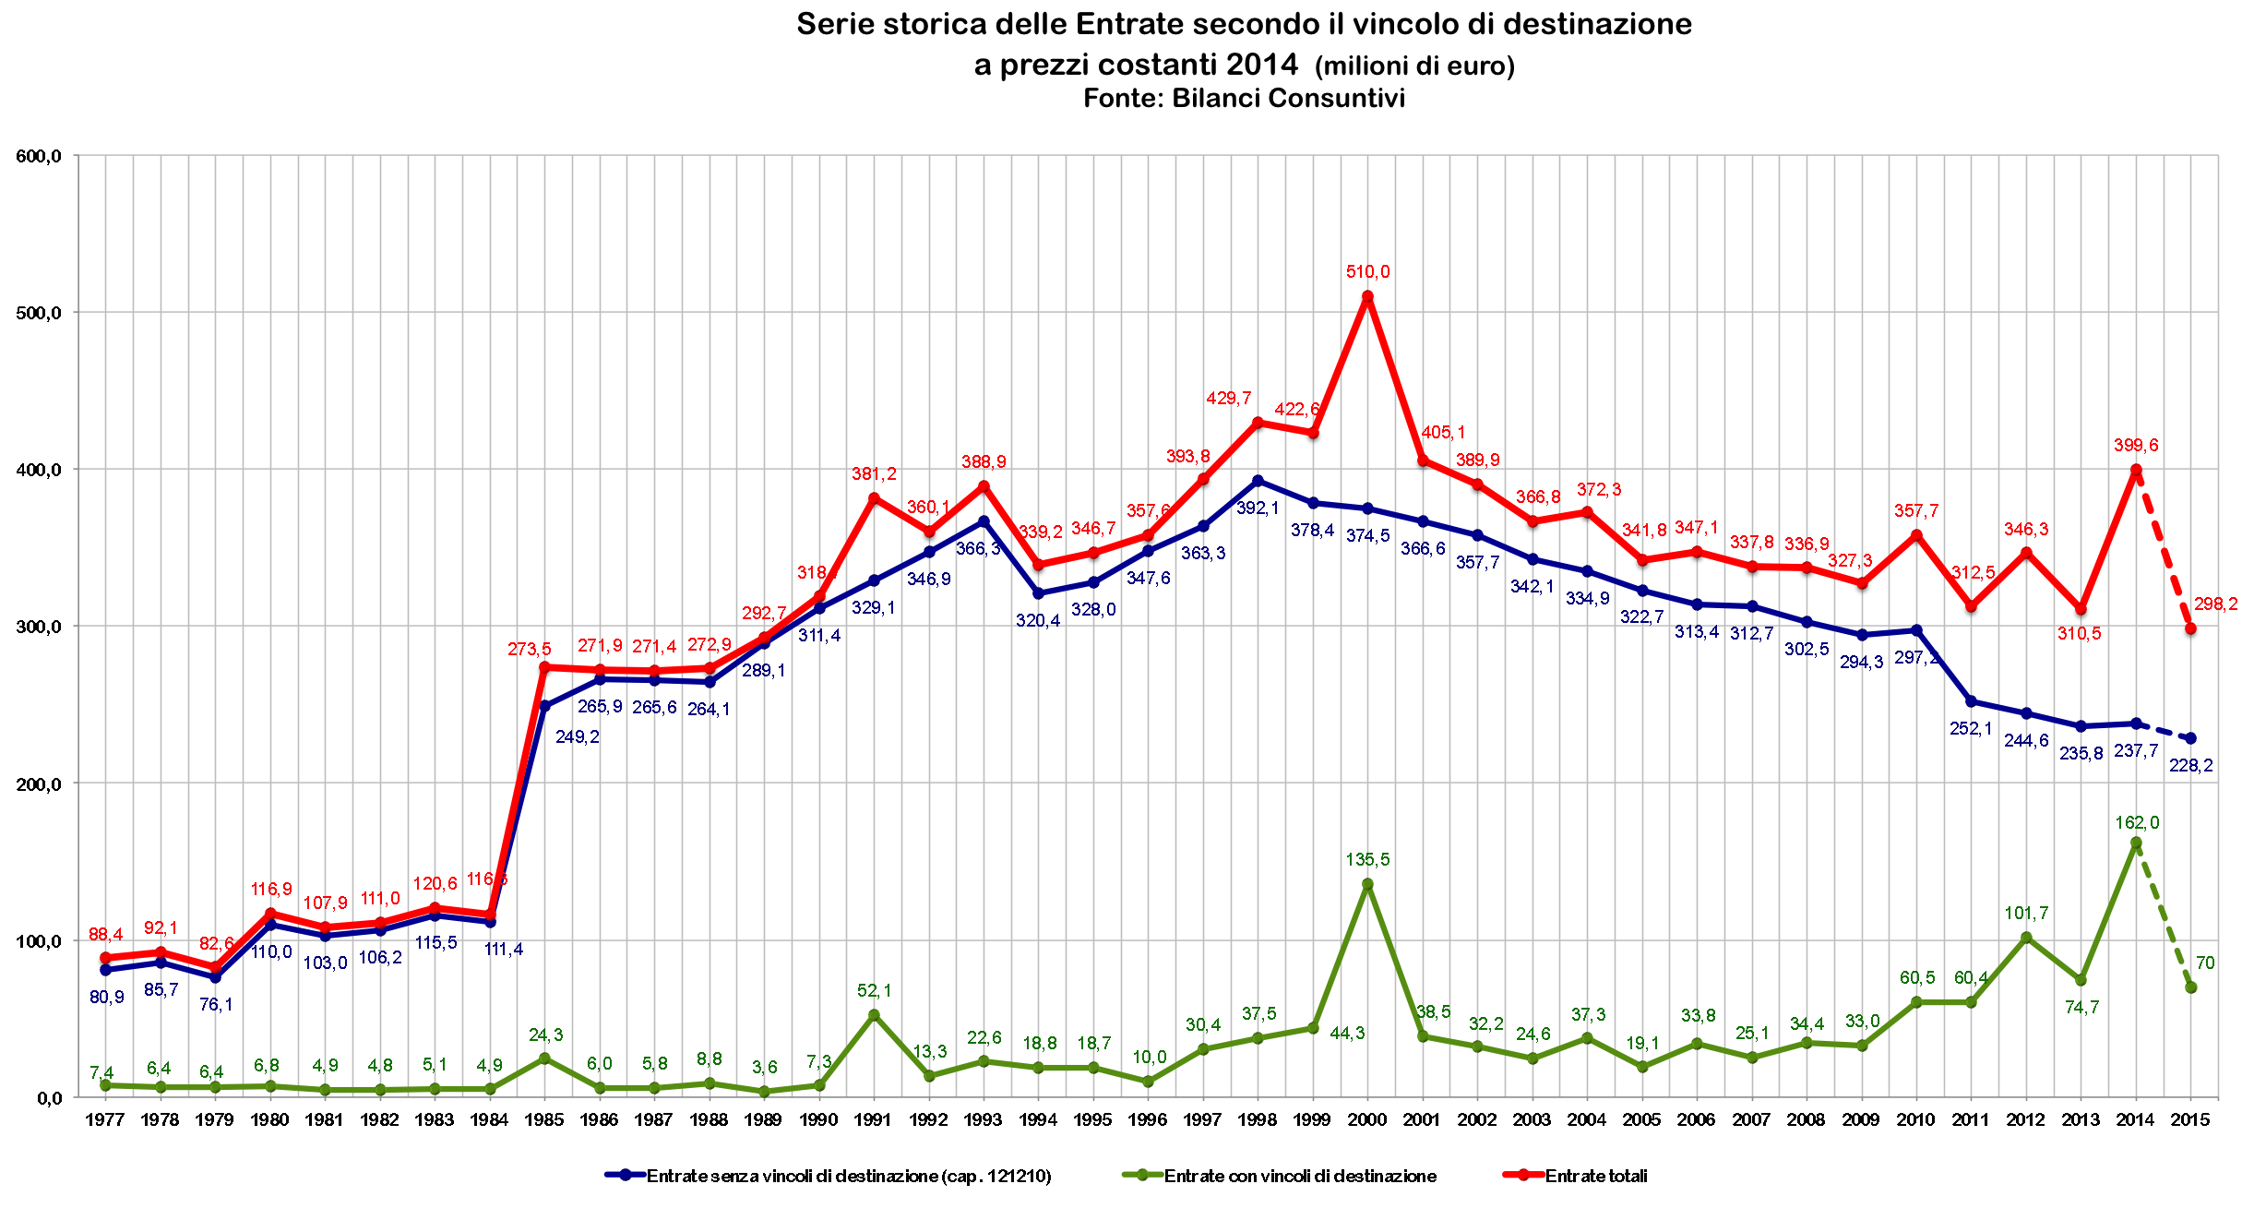

Slide 6
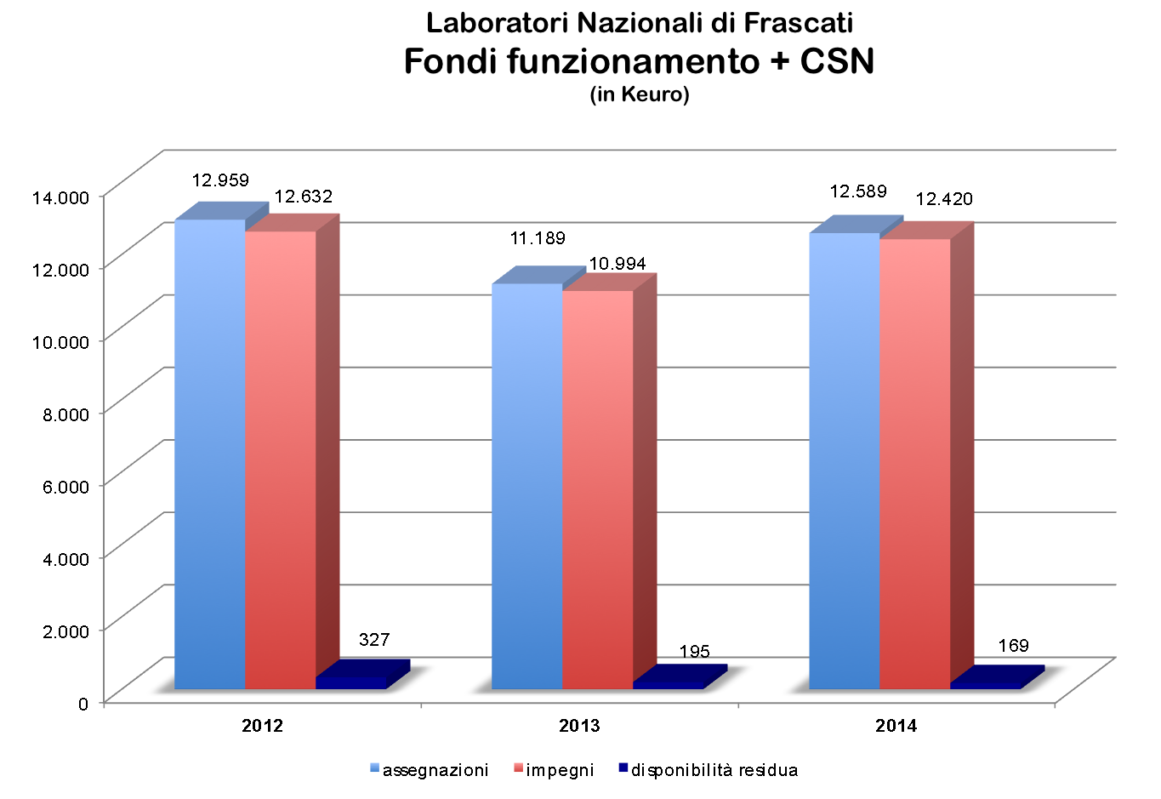

Slide 7
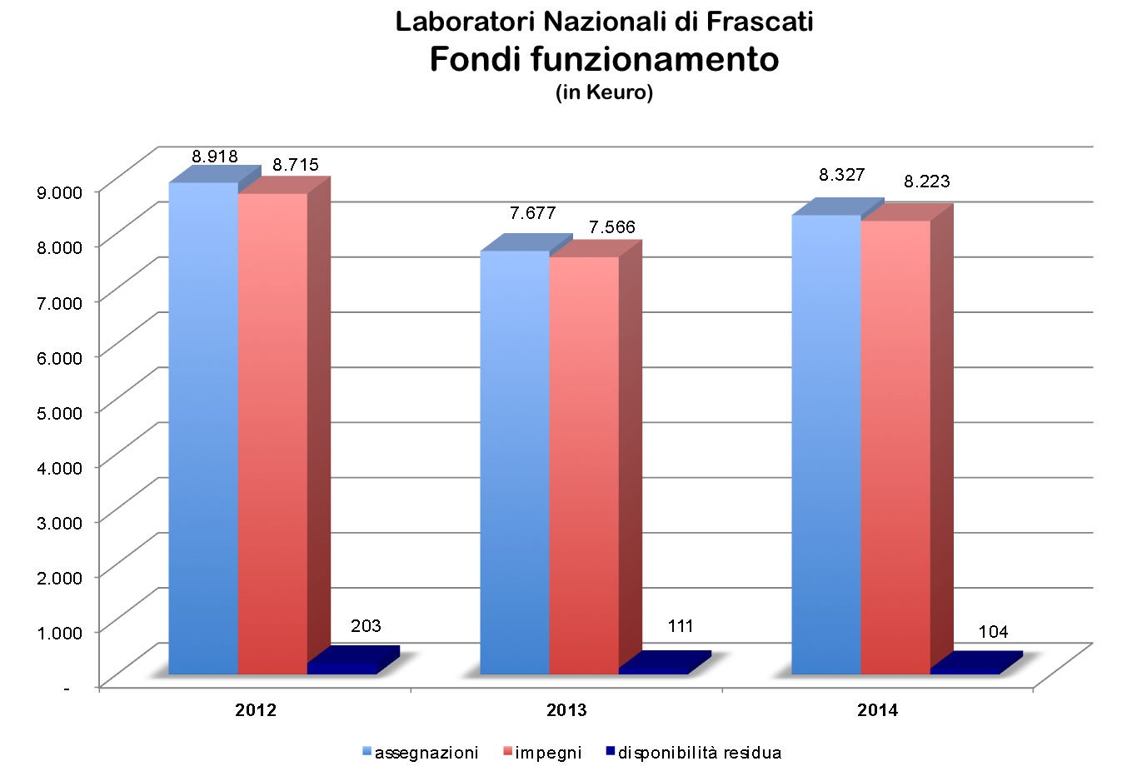

Slide 8
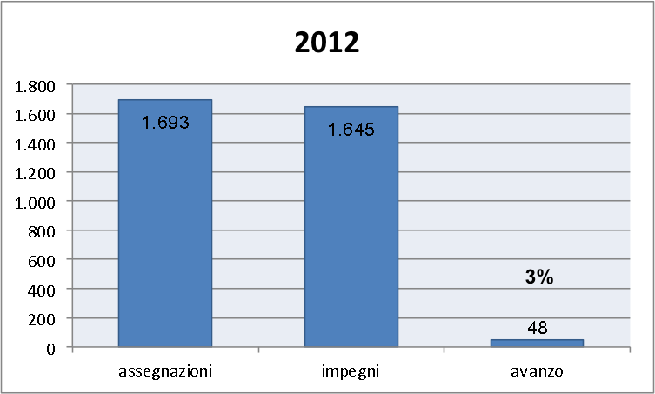
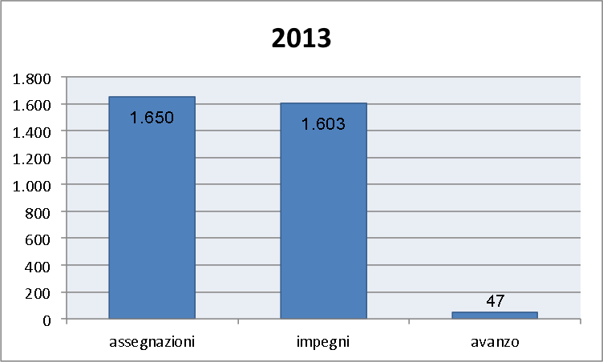
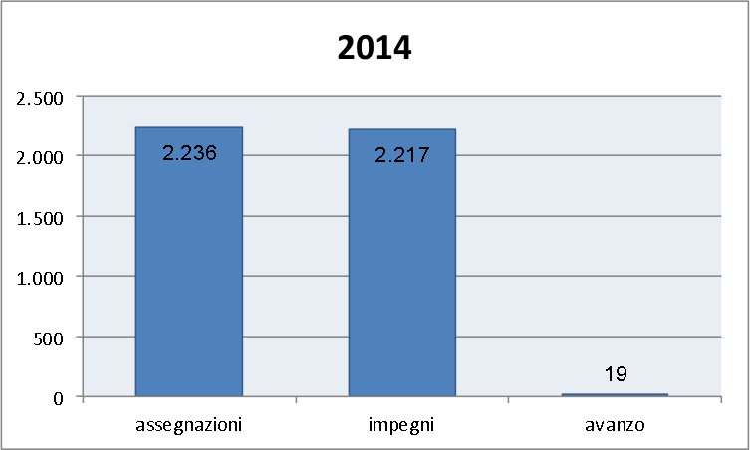
Commissione Scientifica Nazionale 1
in Keuro
3%
1%

Slide 9
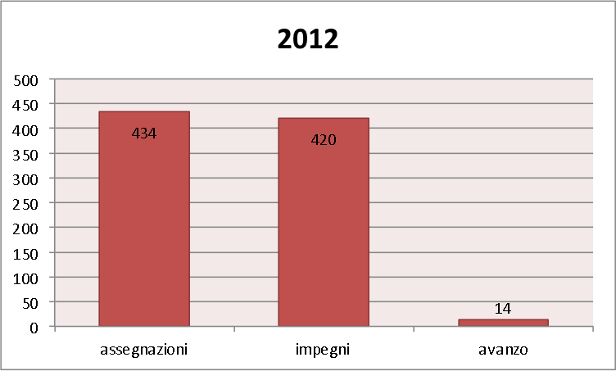
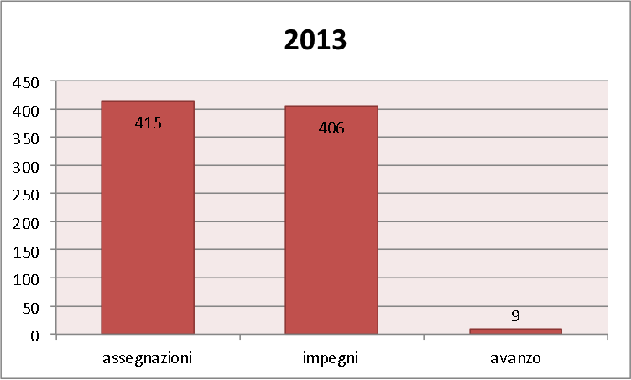
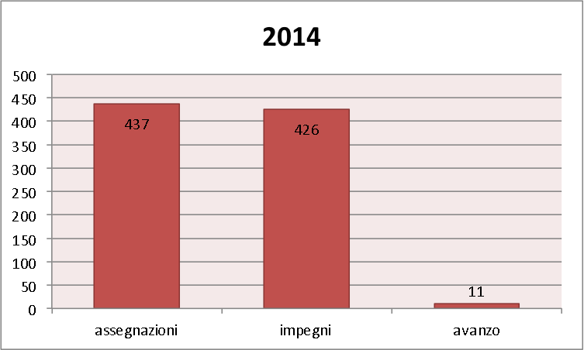
Commissione Scientifica Nazionale 2
in Keuro
3%
2%
3%

Slide 10
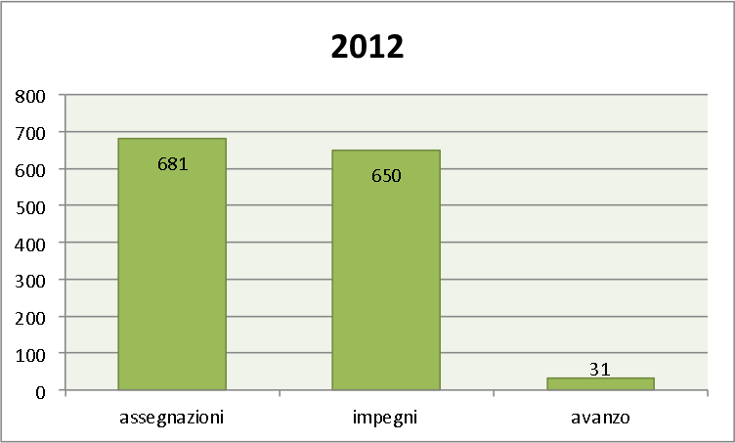
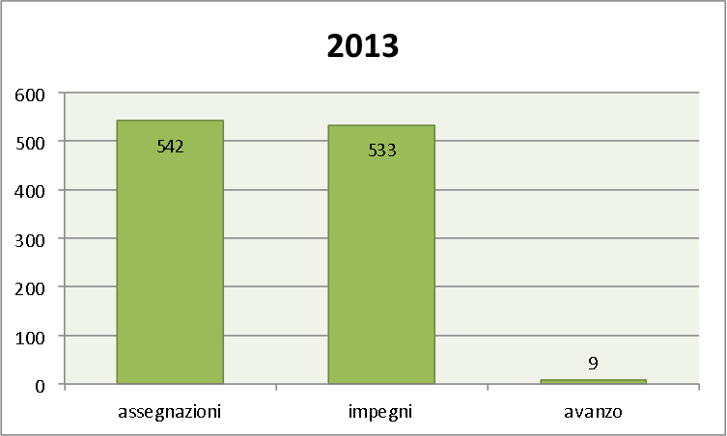
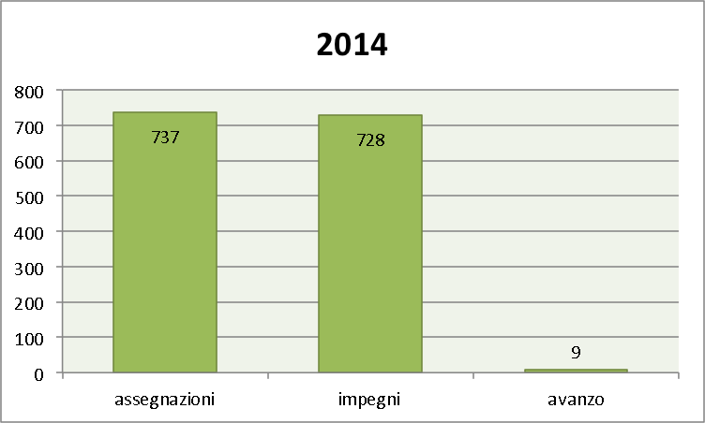
Commissione Scientifica Nazionale 3
in Keuro
5%
2%
1%

Slide 11
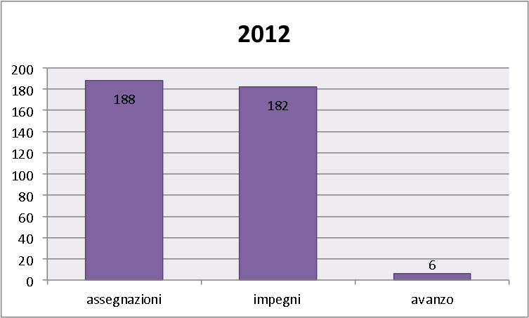
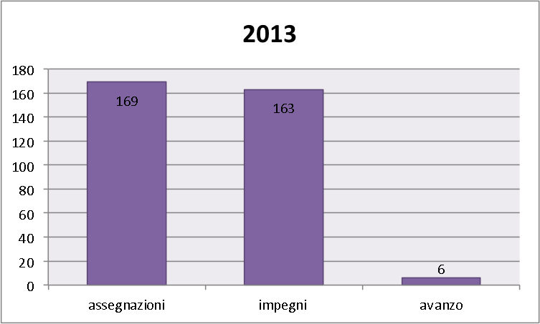
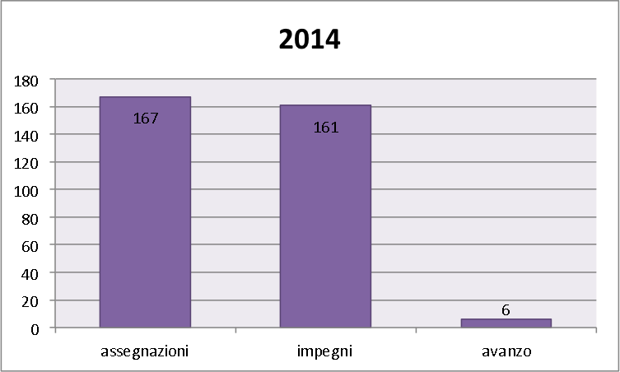
Commissione Scientifica Nazionale 4
in Keuro
3%
4%
4%

Slide 12
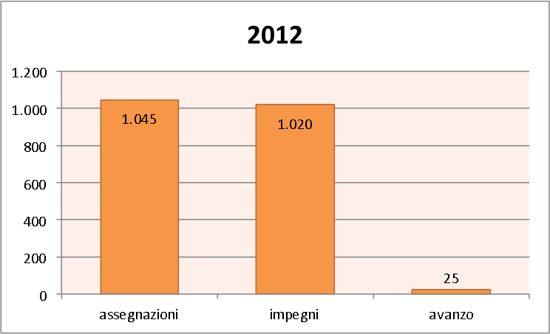
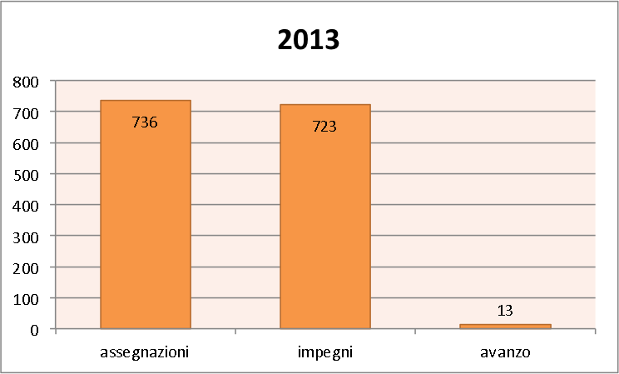
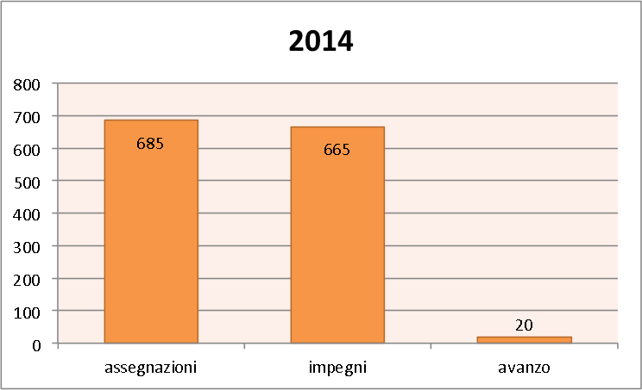
Commissione Scientifica Nazionale 5
in Keuro
2%
3%
2%

Slide 13
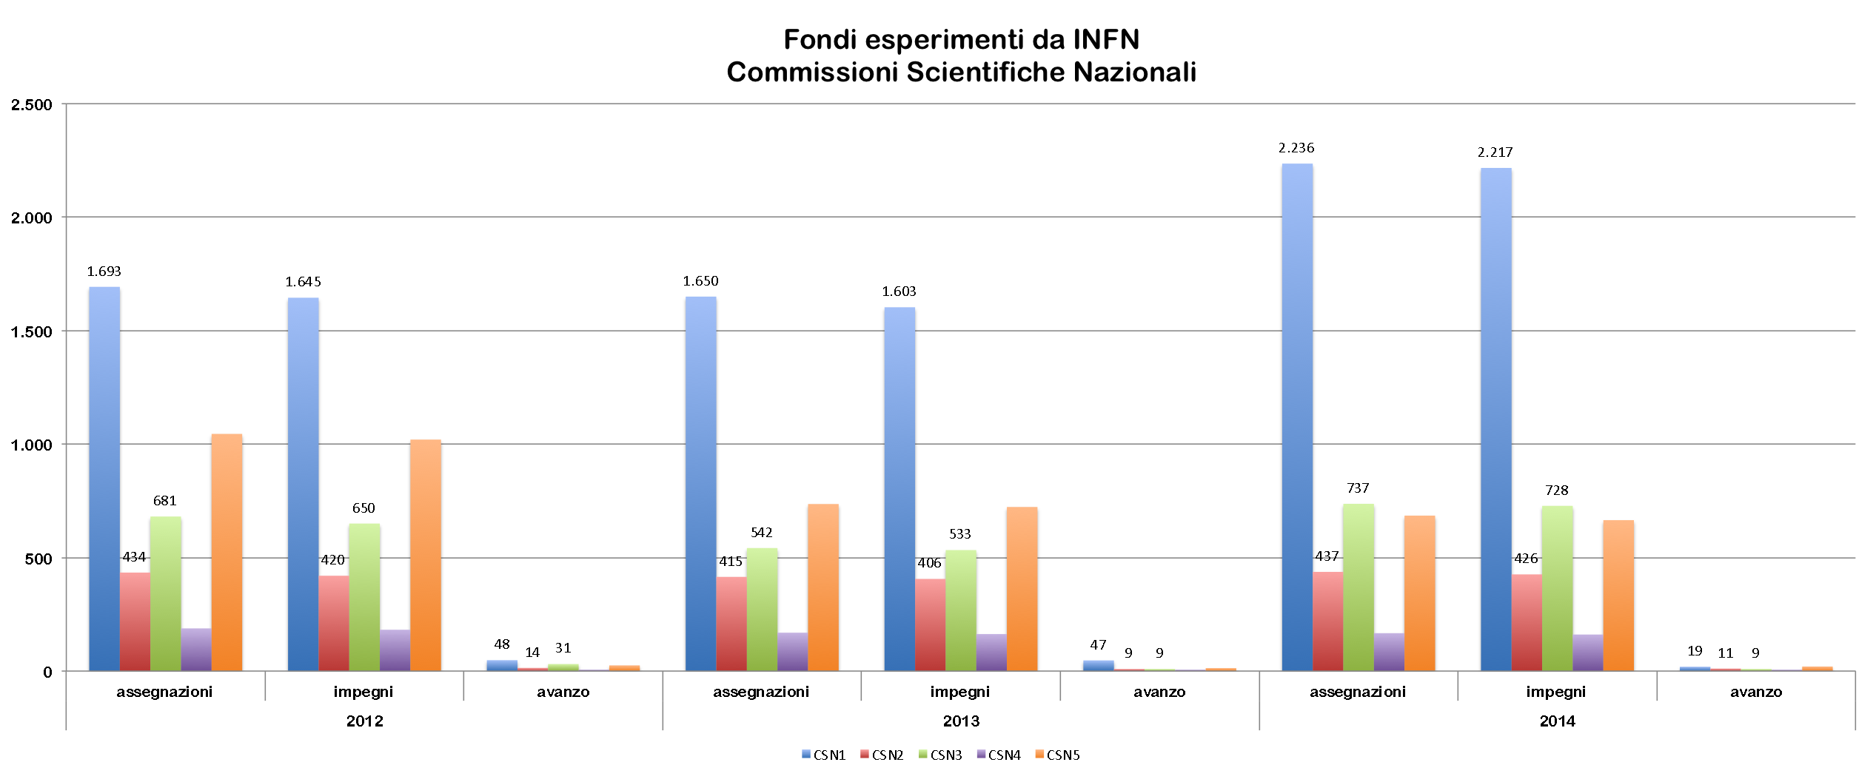
in Keuro

